Slide 1


Asepeyo Telemedicina
-Documento sujeto a cambios-
www.kures.es

Slide 2
Breve análisis situación actual
Líneas de trabajo del proyecto
Plan de acción
Casos de uso
Organización del proyecto

Slide 3


1. Situación actual: análisis cuantitativo
La profesión médica en cifras
En España
En los próximos años 45.000 médicos del SPS se jubilarán, el 21% del colectivo.
En 2018, 8 de las 10 notas de corte más elevadas para grados universitarios correspondieron a medicina.
En 2015, el 40% de los nuevos colegiados en el COMB eran extranjeros (en 2010 eran el 60%).
En Asepeyo
En el conjunto de la Mutua la mediana de edad de los médicos es de 55,1 años (53,1 en V y 49,3 en M).
En la organización territorial el 30% de los médicos se jubilará.

Slide 4

2. Líneas de trabajo: resumen
Telemedicina en Asepeyo:
Prestación de servicios sanitarios de alta especialidad a distancia con soporte tecnológico para la mejora de la calidad asistencial y la experiencia de paciente
L1
Casos de uso
L2
Procedimientos y protocolos de utilización
L3
Gobierno del sistema
L4
Formación

Slide 5
2. Líneas de trabajo: MAPA general de trabajo
L1
Casos de uso (drivers)
Teleasistencia
Teleconsulta
Telecirugía
Telemonitorización
Genius
Psiquiatría CC *
Control CC *
Interconsultas trauma *
Sesiones clínicas on line
Navegador
Webex Lents
TeleRH (médico RH) *
Post-operatorio
LM/DCA
L2
Procedimientos y protocolos de utilización
Procedimientos de casos de uso
(negocio)
Protocolos técnicos
(sanitarios)
L3
Gobierno del sistema
Comité KURES
Estructura organizativa
KPI’s
Comunicación
kures.es
L4
Formación

Slide 6

3. Plan de acción
Con 6 áreas de actuación preferentes
A1
Definir casos de uso y prioridades ¿Para qué?
Nivel estratégico
A2
Escribir los procedimientos de casos de uso ¿Cómo?
Nivel operativo
A3
Establecer la estructura organizativa del servicio ¿Quién?
Nivel operativo
A4
Organizar el desarrollo tecnológico del servicio
Nivel táctico
A5
Definir y automatizar los KPI’s y objetivos CML ¿Cuánto?
Nivel operativo
A6
Estructurar un plan de comunicación/formación
Nivel estratégico

Slide 7
4.1. ÁREA A1: ‘Casos de uso’
A1
Definir casos de uso y prioridades
Nivel estratégico
A1.1
Psiquiatría CC
Responsable: Dra. Eulalia Boren
A1.2
Interconsultas CP trauma
Responsable: Dr. Manel Vázquez
A1.3
Control de CC
Responsable: Dra. Eulalia Boren
A1.4
Tele-Rehabilitación
Responsable: Dr. Manel Vázquez

Slide 8




4.1. ÁREA A1: ‘Casos de uso’
A1
Definir casos de uso y prioridades
Nivel estratégico
A1.1
Psiquiatría CC
A1.1.1
Descripción y alcance
A1.1.2
Procedimientos
A1.1.3
Recursos y despliegue
A1.1.4
Indicadores

Slide 9
4.1. ÁREA A1: ‘Casos de uso’
A1
Definir casos de uso y prioridades
Nivel estratégico
A1.1
Psiquiatría CC
A1.1.1
Descripción y alcance
Descripción
Peritación por parte de especialista en psiquiatría de pacientes en IT por CC con diagnóstico patología psiquiátrica leve. Valoración de la posibilidad de reincorporación laboral (aptitud). Precisa de acompañamiento por parte de enfermería Asepeyo para previa explicación e interconsulta ya en solitario.
Prescripción
Patología psiquiátrica leve
Organización
Ubicación remota de HUB con objetivo de realización de X nº de interconsultas de psiquiatría agendadas según horario (30’ por visita).
Ubicación remota filtro enfermero previo para detección de casos, solicitud de informes y citación.
Dimensiones
Según datos de 2018, hubo 27.074 casos de psiquiatría que fueron alta, consumiendo un total de 3.613.223 días de baja. Casos activos a fecha de hoy 11.800 aproximadamente (15% del total de bajas activas).

Slide 10
4.1. ÁREA A1: ‘Casos de uso’
A1
Definir casos de uso y prioridades
Nivel estratégico
A1.1
Psiquiatría CC
A1.1.2
Procedimientos
Descripción
Peritación por parte de especialista en psiquiatría de pacientes en IT por CC con diagnóstico patología psiquiátrica leve. Valoración de la posibilidad de reincorporación laboral (aptitud).
De CENTRO a HUB
De HUB a CENTRO
SUBCASO 1
Desde médico CC centro a psiquiatra consultor
SUBCASO 2
Desde psiquiatra consultor a paciente
(a petición de enfermera tras filtro telefónico de proceso psiquiátrico)

Slide 11
4.1. ÁREA A1: ‘Casos de uso’
A1
Definir casos de uso y prioridades
Nivel estratégico
A1.1
Psiquiatría CC
SUBCASO 1
Desde médico CC centro a psiquiatra consultor
De CENTRO a HUB
P1 El centro asistencial solicitará al centro especialista la actuación "Teleconsulta de psiquiatría" por los cauces establecidos
P2 El centro especialista agenda la actuación en la agenda del psiquiatra
P3 Una vez el centro asistencial recibe notificación de fecha y hora por parte del centro especialista, se comunicará al paciente y se citará
en la agenda de enfermería la actuación "Valoración de enfermería”
P4 El día de la cita, al llegar el paciente se informará la llegada a enfermería y se enviará a la sala de espera
P5 Enfermería recibirá al paciente y registrará la actuación "Valoración de enfermería". Tras ello se le derivará de nuevo a la sala de espera.
P6 Enfermería llamará por la DX80 al psiquiatra. Si no está disponible acordará un nuevo momento para reintentar la conexión
P7 Una vez establecida la conexión y el psiquiatra esté conectado, se dispondrá en modo "manos libres", se pasará al paciente a la consulta
y se le acomodará delante de la DX80.
P8 En caso de cualquier incidencia también deberá llamar a admisión para que se contacte con enfermería
P9 Una vez el psiquiatra dé por finalizada la sesión, deberá avisar al centro por otra línea para notificarlo a enfermería y mantener la conexión
hasta que enfermería acuda y la finalice
- - - - - - Antes y durante la sesión - - - - - -

Slide 12


4.1. ÁREA A1: ‘Casos de uso’
A1
Definir casos de uso y prioridades
Nivel estratégico
A1.1
Psiquiatría CC
SUBCASO 1
Desde médico CC centro a psiquiatra consultor
De CENTRO a HUB
Peritación no favorable al ALTA
Peritación favorable al ALTA
Actuación de seguimiento del caso:
> visita sucesiva programada
con el médico de CC del CA
A peritación del psiquiatra
debe constar en Chaman en actuación correspondiente
(constar de firma digital?)
para que el médico del CA pueda elaborar
a propuesta de alta en base a esa información
y cursarla
- - - - - - Después de la sesión - - - - - -

Slide 13
4.1. ÁREA A1: ‘Casos de uso’
A1
Definir casos de uso y prioridades
Nivel estratégico
A1.1
Psiquiatría CC
SUBCASO 2
Desde psiquiatra consultor a paciente
De HUB a CENTRO
P1 Desde el listado de pendientes de alta se detectará el caso de psiquiatría tipo (patología psiquiátrica leve) susceptible de llamada y filtro enfermero
P2 Enfermería realizará llamada para confirmar diagnóstico y valorar situación e idoneidad del caso para la “teleconsulta de psiquiatría”
(valoración conjunta con médico de hub?). Solicitará informes, si tuviera
P3 Confirmado caso tipo susceptible de peritación psiquiátrica, se programará en agenda de Psiquiatría la teleconsulta y se comunicará centro,
día y hora de valoración al paciente (comunicación telefónica de cita vs comunicación escrita)
P4 El centro destino del caso será informado por la enfermera que haya realizado la valoración telefónica y programará valoración de enfermería/gestión
auxiliar sanitario/otro perfil(??) en agenda del CA para el día acordado
P5 El paciente acudirá la centro y será atendido por la persona designada (enfermera o auxiliar, médico de CC si no hay perfil enfermería o auxiliar??)
P6 Enfermería/Auxiliar/Persona designada llamará por la DX80 al psiquiatra. Si no está disponible acordará un nuevo momento para reintentar la conexión
P7 Establecida la conexión y con el psiquiatra conectado, se dispondrá en modo "manos libres", se pasará al paciente a la consulta y se le acomodará
delante de la DX80 dejando al paciente solo en el espacio habilitado para la TC
P8 En caso de cualquier incidencia también deberá llamar a admisión para que se contacte con persona designada
P9 Una vez el psiquiatra dé por finalizada la sesión, deberá avisar al centro por otra línea para notificarlo a persona designada y mantener la conexión
hasta que dicha persona acuda y la finalice
- - - - - - Antes y durante la sesión - - - - - -

Slide 14
4.1. ÁREA A1: ‘Casos de uso’
A1
Definir casos de uso y prioridades
Nivel estratégico
A1.1
Psiquiatría CC
SUBCASO 2
Desde psiquiatra consultor a paciente
De HUB a CENTRO
Peritación no favorable al ALTA
Peritación favorable al ALTA
Actuación de seguimiento del caso:
valoración de enfermería sucesivas
con la enfermera gestora inicial del caso.
La peritación del psiquiatra
debe constar en Chaman en actuación correspondiente para que el médico del Hub
pueda elaborarla propuesta de alta en base a esa información y cursarla.
- - - - - - Después de la sesión - - - - - -

Slide 15
4.1. ÁREA A1: ‘Casos de uso’
A1
Definir casos de uso y prioridades
Nivel estratégico
A1.1
Psiquiatría CC
A1.1.3
Recursos y despliegue
Recursos en HUB (back)
- Médico psiquiatra con perfil peritador. Ubicación BCN/MAD/SE
Recursos en CENTRO (front)
- En todos los centros debe de estar definido corporativamente un acompañante y acompañante suplente. Será la persona que realice la acogida, introducción y despedida del paciente. Preferentemente se asignará a enfermería.
Despliegue
El despliegue se realiza por comunidad autónoma o área.
Se programa una reunión de kick off con el director territorial y el director autonómico o de área. En ella se explican los pormenores del proyecto y próximos pasos.
Se remitirán los equipos DX80 por la DTIC y se acondicionarán las salas (DIE). En cuanto estén instalados la DIE remitirá al Comité de Estrategia KURES un certificado al respecto.
Se programa una sesión de información/formación en la comunidad o área (preceptiva la presencia de la Dirección de CC y de las personas que forman el hub) y se fija un día D para inicio de la la operación.

Slide 16
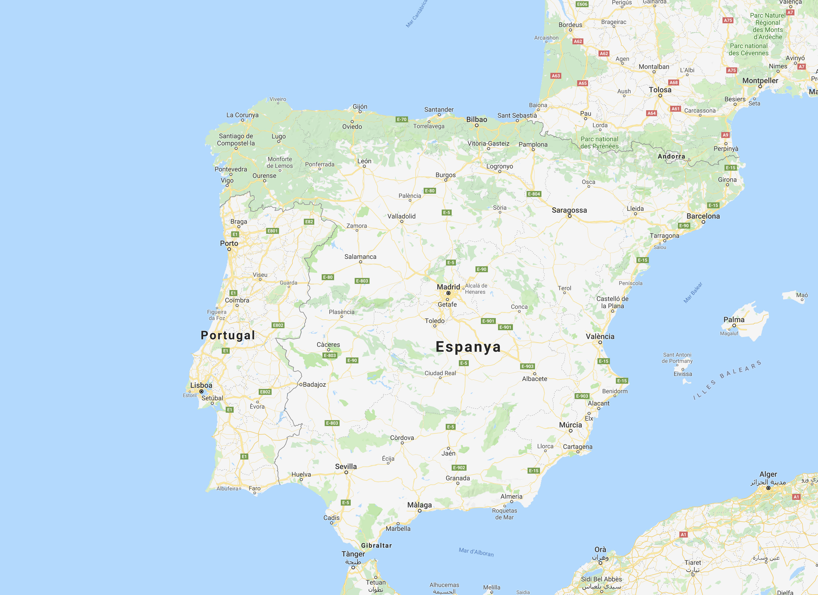
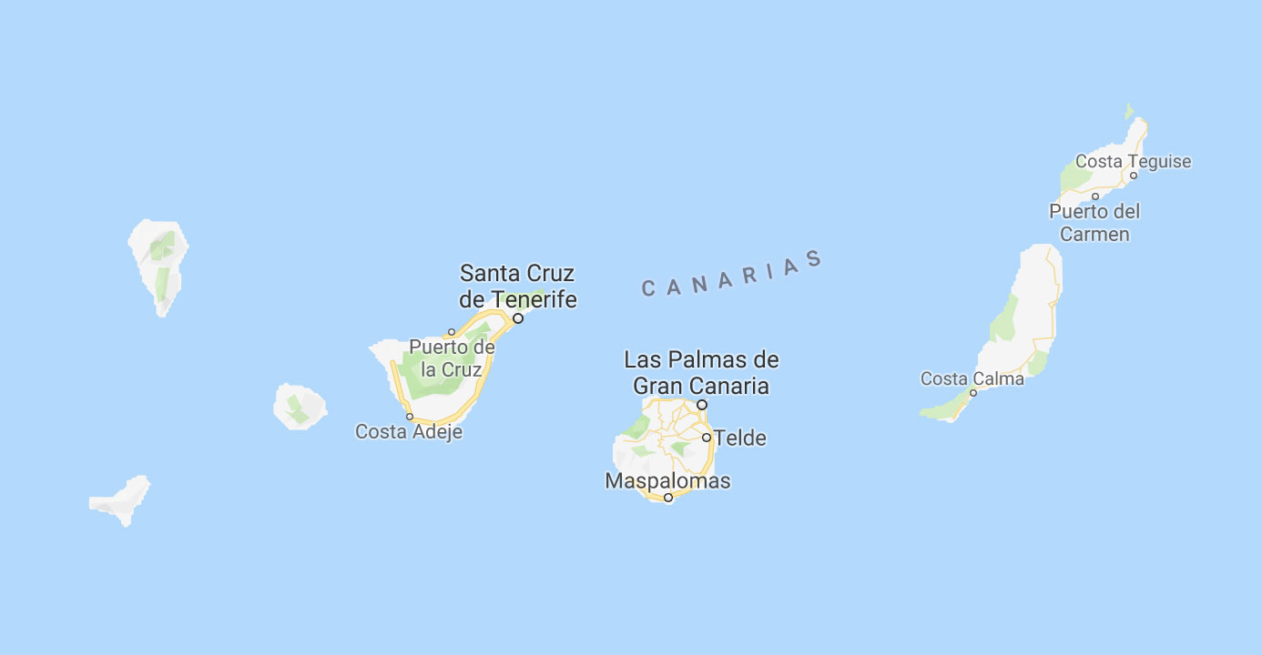
Equipos de Telemedicina Psiquiatría
1. Situación actual: análisis geográfico
El Ferrol
La Coruña
Lugo
Santiago
De Compostela
Villagarcía de Arosa
Pontevedra
Ourense
Logroño
Vigo
Coslada
Madrid
Total: 14 centros equipados
Córdoba
Sevilla
Tenerife
Cádiz
Situación a 30-04-2019

Slide 17
4.1. ÁREA A1: ‘Casos de uso’
A1
Definir casos de uso y prioridades
Nivel estratégico
A1.1
Psiquiatría CC
A1.1.4
Indicadores
Se propone un dashboard de seguimiento para monitorización por el Comité KURES que combine 5 indicadores de actividad con 4 indicadores de resultado. La mayoría ya están en indicadores CC por lo que se trataría de segmentar por telemedicina
Indicadores de actividad
Primeras visitas y visitas sucesivas totales por centro y día
Días hasta 1er contacto sanitario
Días hasta sesión Teleconsulta psiquiatría
Nº Propuesta de alta casos psiquiátricos / injustificados psiquiatría
Nº injustificados psiquiatría/ Total casos psiquiátricos peritados
Indicadores de resultado
% alta casos psiquiátricos / propuestas de alta casos psiquiátricos
Evolución ASMA psiquiatría CC por sector
Duración media de los procesos de psiquiatría (centro/Comunidad Autónoma/Nacional-Comparativa)
% de casos psiquiátricos/Total casos baja (centro/Comunidad Autónoma/Nacional-Comparativa)

Slide 18
4.1. ÁREA A1: ‘Casos de uso’
A1
Definir casos de uso y prioridades
Nivel estratégico
A1.2
Interconsultas CP trauma
A1.2.1
Descripción
Descripción
Solventar las dudas que puedan existir, por parte del médico c.a., en el diagnóstico, tratamiento, gestión del caso y evaluación de secuelas de los pacientes con patología traumática.
Solicitud de valoración de secuelas y/o valoración de la gestión clínica del paciente a petición del Comité de Prestaciones.
Prescripción
Sesión solicitada por el médico c.a:. Soporte especializado en Traumatología para ayuda a los médicos c.a. en el diagnóstico y tratamiento de los casos.
Sesión solicitada por el Comité de prestaciones a través del coordinador médico y realizada por el médico c.a. para valoración de secuelas residuales
Organización
Sesión de Telemedicina con Trauma de referencia correspondiente en los territorios donde haya TR.
Sesión de Telemedicina con los Traumatólogos de los hospitales donde no exista TR. (Adjunto mapa)
Dimensiones
Interconsultas con traumas externos año 2018: Nacional 7.916 consultas. Galicia: 2.465. Andalucía: 1.449. Canarias 1.438.
Interconsultas con traumas propios año 2018: Nacional 6.043. Galicia 1. Andalucía 595. Canarias: 490.

Slide 19
4.1. ÁREA A1: ‘Casos de uso’ (en fase 1)
A1
Definir casos de uso y prioridades
Nivel estratégico
A1.2
Interconsultas CP trauma
A1.2.2
Procedimientos
Sesión de Telemedicina para orientación diagnóstica o terapéutica.
Sesión para orientación sobres secuelas y gestión clínica del caso
SUBCASO 2
Desde DAS/Comité de Prestaciones
a médico de C.A. (que es quien solicita sesión)
SUBCASO 1
Desde médico CP a Traumatología
Procedimiento de CENTRO a TRAUMA REFERENCIA
o TRAUMA HOSPITAL
Procedimiento de CENTRO a TRAUMA REFERENCIA
o TRAUMA HOSPITAL

Slide 20
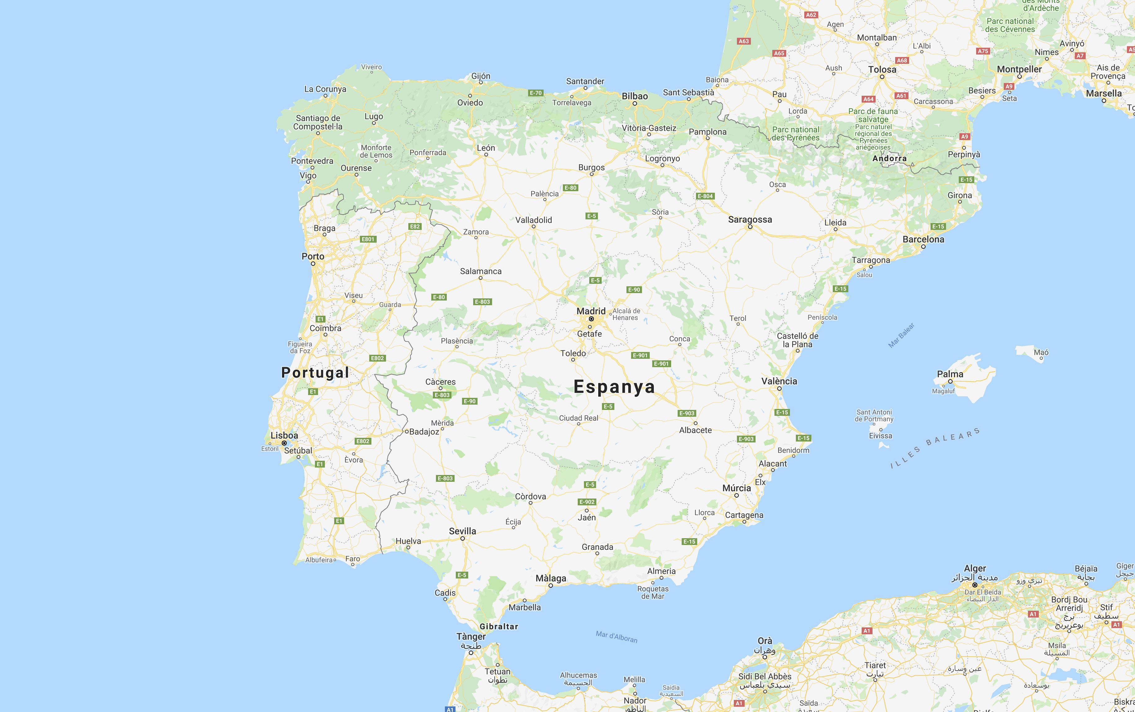

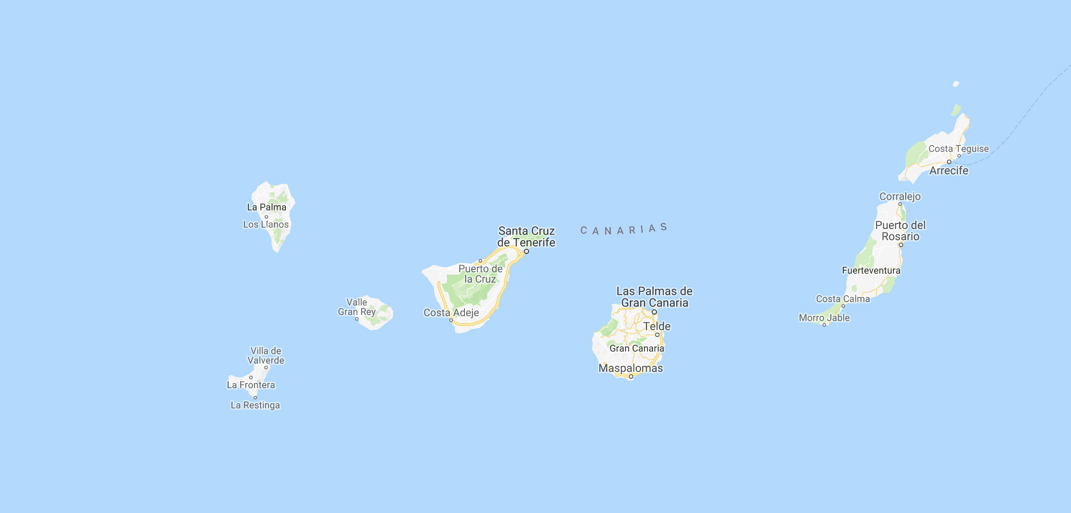
https://www.google.com/maps/d/viewer?mid=1QO94176Mty4CWloHZ3PI-WOIx8qufz8J&ll=39.576371155123624%2C-3.706096856048589&z=7
Traumatólogos de OT
1. Situación actual: análisis geográfico
2
2
3
2
2
Situación a 30-04-2019

Slide 21
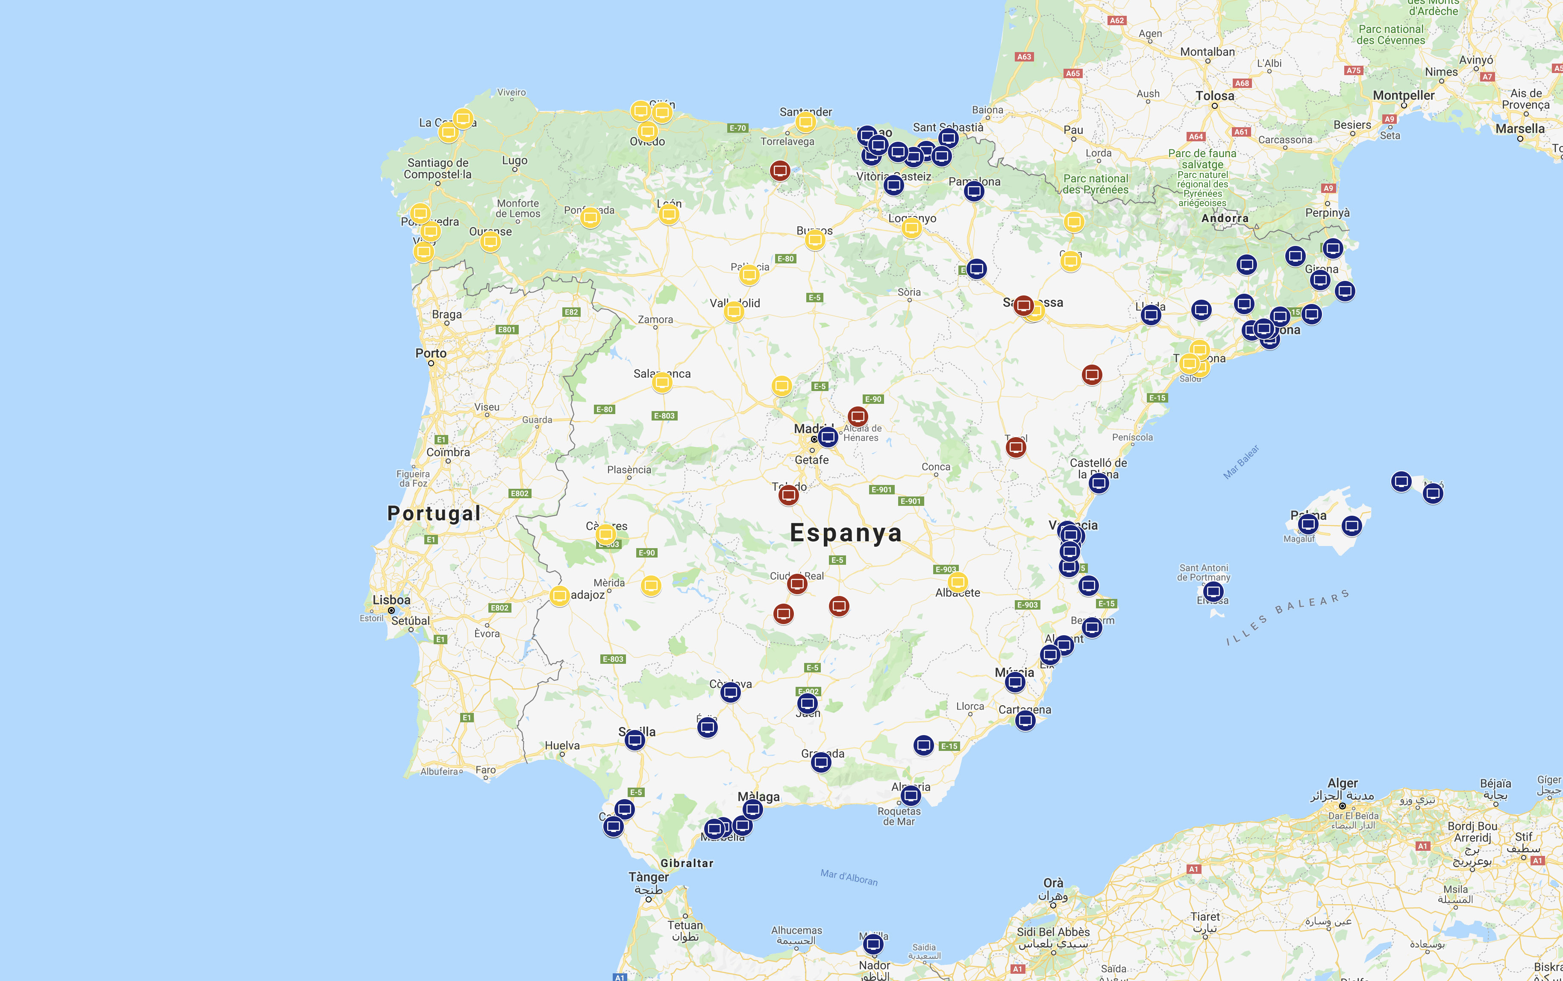
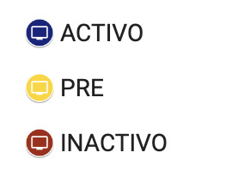
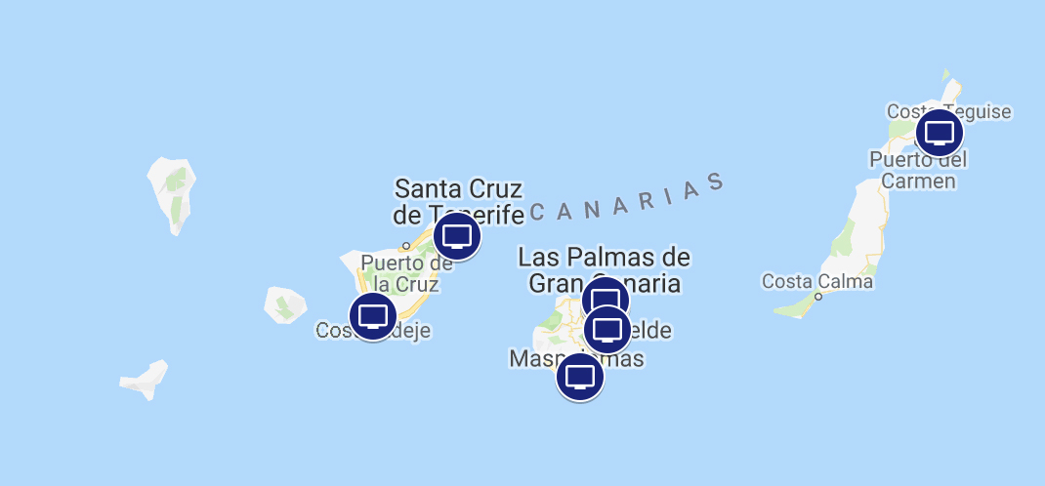
https://www.google.com/maps/d/viewer?mid=1QO94176Mty4CWloHZ3PI-WOIx8qufz8J&ll=39.576371155123624%2C-3.706096856048589&z=7
Equipos de Telemedicina
1. Situación actual: análisis geográfico
Situación a 30-04-2019

Slide 22
4.1. ÁREA A1: ‘Casos de uso’
A1
Definir casos de uso y prioridades
Nivel estratégico
A1.3
Control de CC
A1.3.1
Descripción
Descripción
Valoración de casos con diagnóstico leve y colaboración activa de enfermería (filtro enfermero previo centralizado)
Prescripción
Listado de patologías susceptibles:
    - Cirugía menor: hernia inguinal, umbilical, colecistectomía, apendicitis, varices..
        Traumatología leve: esguince tobillo grado I, STC, contracturas musculares, heridas, contusiones,..
        Patología digestiva leve
        Oftalmología
        Dermatología….
Dimensiones
El volumen de casos a gestionar por Telemedicina cubriría aproximadamente un 25% de los casos pendientes de alta de CC. Complementando con valoraciones a través de informes, teleconsulta de psiquiatría e interconsulta con cardiología se podría llegar a cubrir más del 60% de los casos.

Slide 23
4.1. ÁREA A1: ‘Casos de uso’
A1
Definir casos de uso y prioridades
Nivel estratégico
A1.4
Tele-rehabilitación
A1.4.1
Descripción
Descripción
Solventar las dudas sobre el tratamiento fisioterápico a realizar en pacientes con una mala evolución.
Teleconsulta en las propuestas de fin de fisioterapia denegadas por el médico.
Prescripción
Sesión solicitada por el fisioterapeuta para consulta con médico rehabilitador de pacientes con una mala evolución clínica y que puedan requerir cambios de tratamiento fisioterápico, finalizaciones de fisioterapia o remisión a hospital.
Sesión solicitada por la oficina de proyecto: Se remitirán las propuestas de fin de fisioterapia denegadas al médico rehabilitador que solicitará sesión de Telerehabilitación al fisioterapeuta encargado del caso.
Organización
Crear un Hub de médico rehabilitador que serán los médicos rehabilitadores de los hospitales. Contabilizando únicamente la revisión de las propuestas de fin de fisioterapia serían necesarias 813 horas de médico rehabilitador.
Dimensiones
No podemos dimensionar las sesiones solicitadas para solventar dudas terapéuticas.
Respecto a las propuestas de fin de fisioterapia denegadas son : Nacional 1.670. Galicia 27. Andalucía 291 y Canarias 241.

Slide 24
5. Organización del proyecto
A3 Estructura organizativa del proyecto
Nivel operativo
Comité de estrategia KURES
(A1 / A6)
Trauma
Psiquiatría CC
Comité tecnológico
(A4)
Psiquiatría CC
Oficina de proyecto
(A3 / A5)
Operaciones
HUB
Rehabilitación
Equipos técnicos de trabajo
(A2)

Slide 25




5. Estructura organizativa A3
A3 Estructura organizativa del proyecto
Nivel operativo
Project Manger *
Responsable del diseño e implantación del proyecto KURES conectando la estrategia definida con la operativa del despliegue y el control de evolución y aplicación de medidas correctoras, en su caso
Enfermería Digital
Responsable de la gestión de proyectos de enfermería informática mediante la implantación de la telemedicina, firma biométrica, manejo de datos clínicos y el desarrollo de modelos de espacios colaborativos sobre e-health.
Administrativo
control de gestión
Apoyo a la gestión del despliegue y desarrollo del modelo, evaluando el grado de cumplimiento de los objetivos propuestos y colaborando en la más correcta asignación de recursos.
Hubs especializados *
Equipos de facultativos que operan como expertos en cada una de las áreas de conocimiento propuestas (en función de los casos de uso) y dan servicio a los profesionales de los centros asistenciales mediante telemedicina.

Slide 26
Asepeyo, Mutua Colaboradora con la Seguridad Social, nº 151, en adelante “Asepeyo”, es titular de todos los derechos de propiedad intelectual de esta publicación. Ni la totalidad ni parte de la misma pueden reproducirse ni transmitirse para propósitos de carácter público o comercial sin autorización escrita de Asepeyo.
Esta publicación contiene información de carácter general. Asepeyo no se hace responsable de los daños y perjuicios que pudieran derivarse de su utilización.

